Slide 1
Jméno autora: Mgr. Zdeněk Chalupský Datum vytvoření: 10. 9. 2013
Číslo DUM: VY_32_INOVACE_02_ZT_E
Ročník: II
Základy techniky
Vzdělávací oblast: Odborné vzdělávání - Technická příprava
Vzdělávací obor: Základy techniky
Tematický okruh: Elektrotechnika
Téma: Zdroj elektrického proudu
Metodický list/anotace:
Rozdělení, charakteristika a zapojení stejnosměrných elektrických zdrojů.
Vlastnosti sériového a paralelního zapojení zdrojů.
Schematické značky, shrnutí základních pojmů.

Slide 2
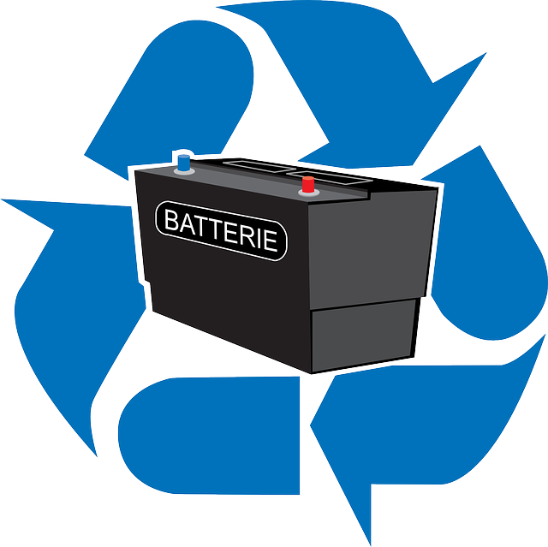
Zdroj elektrického proudu
► Druhy zdrojů
► Porovnání zdrojů
► Elektrický zdroj v obvodu
► Sériové zapojení zdrojů
► Paralelní zapojení zdrojů
► Shrnutí
Obr. 1

Slide 3
Druhy zdrojů
chemické zdroje – galvanické články
jednorázové – primární články (po spotřebování energie se nedá napětí obnovit, pro tužkové baterie již však existují speciální nabíječky)
Voltův článek
salmiakový článek (Leclancheův článek)
alkalický článek
dobíjitelné – akumulátory, sekundární články (po spotřebování energie se dají opětovně nabít
olověný akumulátor
alkalický akumulátor
palivové články – elektrochemické zařízení přeměňující přímo chemickou energii paliva a okysličovadla na energii elektrickou.
mechanické zdroje (generátory)
dynamo
alternátor
tepelné zdroje – termočlánek (termoelektrický článek)
fotoelektrické zdroje – fotovoltaický článek (sluneční článek)
fyziologické zdroje - elektroplaxy rejnoka, paúhoře

Slide 4
Porovnání zdrojů
název zdroje | elektromotorické napětí | typické použití
salmiakový článek | 1,5 V | obyčejné baterie
alkalický článek | 1,5 V | kvalitnější baterie
olověný akumulátor | 12,2 V +) | automobil
Li-Ion | 3,7 V | mobilní telefon
malý alternátor | 6,0 V | jízdní kolo
velký generátor | 20 000 V | elektrárna
termočlánek Fe-konstantan | 0,002 V ++) | doplňkový zdroj
fotoelektrický článek | 0,5 V | družice
Výkon elektrického zdroje
Elektrický zdroj vykonává v elektrickém obvodu elektrickou práci.
Velikost této práce za jednotku času je elektrický výkon zdroje.

Slide 5
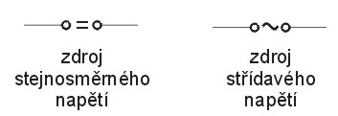
Elektrický zdroj v obvodu
Po připojení zdroje do uzavřeného elektrického obvodu začne obvodem procházet elektrický proud.
Na rozdíl od elektromotorického napětí však proud kromě zdroje závisí také na dalších parametrech obvodu.
Rozlišuje nezávislé a závislé zdroje napětí a zdroje proudu.
Značení elektrických zdrojů
Obr. 2
Obr. 3
Obr. 4
obecná značka baterie
a značka vícečlánkové baterie
značky pro zdroje
značka
pro generátor

Slide 6
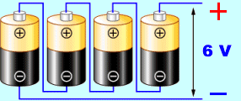
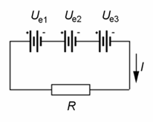
Sériové zapojení zdrojů
Sériové zapojení dvou a více zdrojů má za následek zvýšení celkového elektromotorického napětí:
Větším elektromotorickým napětí se dosáhne zvětšení výkonu zdroje, nevýhodou je zvětšení celkového vnitřního odporu:
R_i = R_{i1} + R_{i2} + ... + R_in
Sériové zapojení zdrojů se uskutečňuje vodivým spojením pólů s opačnou polaritou.
Prakticky se používá např. v plochých bateriích (3 suché články = 3 × 1,5 V = 4,5 V), v kapesních svítilnách (sériové zapojení více baterií), v automobilových akumulátorech (6 jednoduchých akumulátorů = 6 × 2 V = 12 V), ap.
Při tomto spojení prochází všemi zdroji stejný proud.
I [A] = konstanta
Obr. 1
Obr. 5
Obr. 6

Slide 7
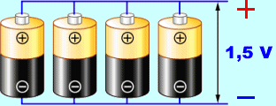
Paralelní zapojení zdrojů
Paralelním zapojením dvou a více zdrojů se nezvyšuje elektromotorické napětí, ale celkový elektrický výkon zdrojů, které jsou schopny dodávat při stejném napětí větší elektrický proud.
Důležitou podmínkou je stejná velikost elektromotorických napětí jednotlivých zdrojů, aby nedocházelo k tomu, že silnější zdroj bude způsobovat elektrický proud opačného směru ve slabším zdroji. To by představovalo ztráty elektrické energie, v chemických zdrojích by to mohlo způsobit nežádoucí chemické změny.
Paralelní zapojení se uskutečňuje vodivým spojením pólů se stejnou polaritou.
Praktické použití je v rozvětvených elektrických obvodech, kde se elektrický proud rozděluje do více větví a je třeba, aby celkový elektrický proud dodávaný zdrojem měl dostatečnou velikost
U [V] = konstanta
Obr. 7
Obr. 8

Slide 8
Shrnutí
Kapacita článku - součin vybíjecího proudu a celkové doby vybíjení, udává se v ampérhodinách (Ah). Například kapacita automobilového akumulátoru 40 Ah znamená, že akumulátor se může proudem 1 A vybíjet po dobu 20 h, proudem 2 A se může vybíjet 10 h atd.
Elektromotorické napětí - napětí nezatíženého článku, tj. článku, ke kterému není připojený žádný spotřebič
Vnitřní odpor - odpor vnitřních vodivých částí galvanického článku (elektrody, elektrolyt), vnitřní odpor článku se při odběru proudu postupně zvětšuje, článek se vybíjí
Svorkové napětí - napětí zatíženého článku, je vždy menší než elektromotorické napětí. Rozdíl mezi svorkovým a elektromotorickým napětím je tím větší, čím větší je odebíraný proud a čím větší je vnitřní odpor (tj. čím vyčerpanější je článek)
Zapojení článků - při sériovém zapojení je celkové napětí součtem napětí jednotlivých článků, ale vnitřní odpor baterie je větší. Paralelní zapojení se používá v případě, že je třeba větší odběr proudu ze zdroje - při paralelním zapojení je menší vnitřní odpor zdroje

Slide 9
Citace
Obr. 1 NEMO. Auto, Baterie, Elektrický - Volně dostupný obrázek - 35733 [online]. [cit. 13.11.2013]. Dostupný na WWW: http://pixabay.com/cs/auto-baterie-elektrick%C3%BD-recyklovan%C3%BD-35733/
Obr. 2 NÁDVORNÍK. Soubor:Symbol baterie 2.svg – Wikipedie [online]. [cit. 16.11.2013]. Dostupný na WWW: http://cs.wikipedia.org/wiki/Soubor:Symbol_baterie_2.svg
Obr. 3 NÁDVORNÍK. Soubor:ZnackaZdroje.jpg – Wikipedie [online]. [cit. 16.11.2013]. Dostupný na WWW: http://cs.wikipedia.org/wiki/Soubor:ZnackaZdroje.jpg
Obr. 4 NÁDVORNÍK. Soubor:Znacka Generatoru.svg – Wikipedie [online]. [cit. 16.11.2013]. Dostupný na WWW: http://cs.wikipedia.org/wiki/Soubor:Znacka_Generatoru.svg
Obr. 5 AUTOR NEUVEDEN. ELEKTŘINA [online]. [cit. 13.11.2013]. Dostupný na WWW: http://www.cez.cz/edee/content/microsites/elektrina/fyz2.htm
Obr. 6 VLACHOVÁ, Magda; KÁŽA, Jindřich. Techmania - Edutorium - Exponáty [online]. [cit. 13.11.2013]. Dostupný na WWW: http://techmania.cz/edutorium/art_exponaty.php?xkat=fyzika&xser=456c656b747269636bfd2070726f7564h&key=395
Obr. 7 AUTOR NEUVEDEN. ELEKTŘINA [online]. [cit. 13.11.2013]. Dostupný na WWW: http://www.cez.cz/edee/content/microsites/elektrina/fyz2.htm
Obr. 8 VLACHOVÁ, Magda; KÁŽA, Jindřich. Techmania - Edutorium - Exponáty [online]. [cit. 13.11.2013]. Dostupný na WWW: http://techmania.cz/edutorium/art_exponaty.php?xkat=fyzika&xser=456c656b747269636bfd2070726f7564h&key=395

Slide 10
Literatura
Wikipedia: the free encyclopedia [online]. San Francisco (CA): Wikimedia Foundation, 2001-2013 [cit. 24.8.2013]. Dostupné z: http://en.wikipedia.org/wiki/Main_Page

